Slide 1

Laurea Magistrale in Ingegneria Informatica
Luglio 2025
Analisi, progettazione e distribuzione in cloud di applicativo per l’organizzazione di eventi condivisi
Relatore: Prof. Michele Colajanni
A cura di Giacomo Romanini
Notes:
Vuole analizzare le
scelte implementative e progettuali richieste per sviluppare un applicativo scalabile,
In particolare integrando tra loro le tecnologie in cloud
Distribuito in cloud.
Cloud
Integrazione
Come nell’analisi dello sviluppo scalabile tutte le scelte sono integrate, e difficilmente
Bisogna conoscere le proprietà di tutte le varie tecnologie per far si che si integrino al meglio

Slide 2

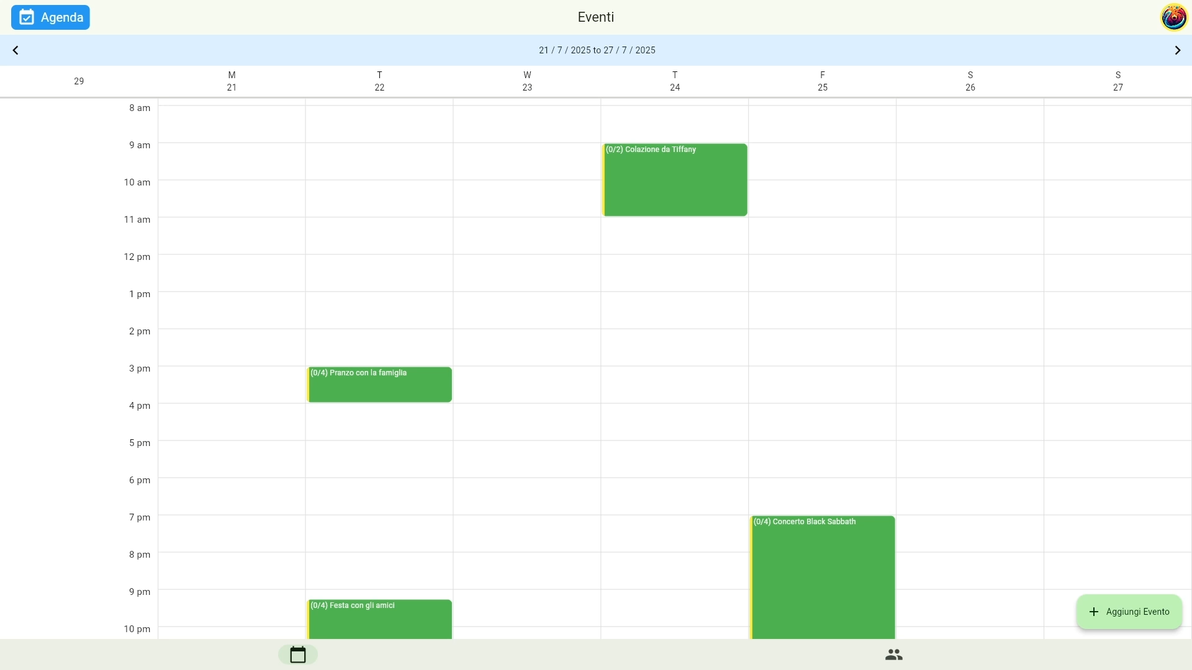
WYD - Funzionalità
Notes:
Si incentra

Slide 3
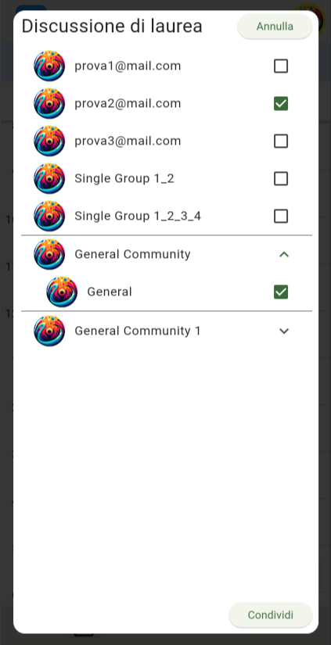
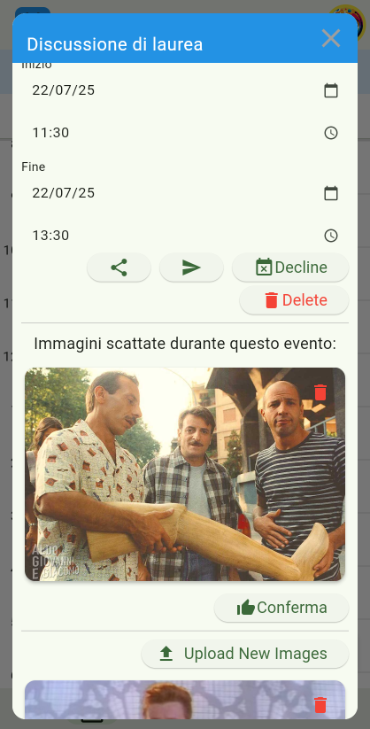
WYD - Funzionalità
WYD è un’applicazione per la condivisione di eventi
Principali funzionalità:
Conferma dell’evento
Condivisione di un evento
Caricamento delle immagini associate
Notes:
Intervento diretto dell’utente

Slide 4
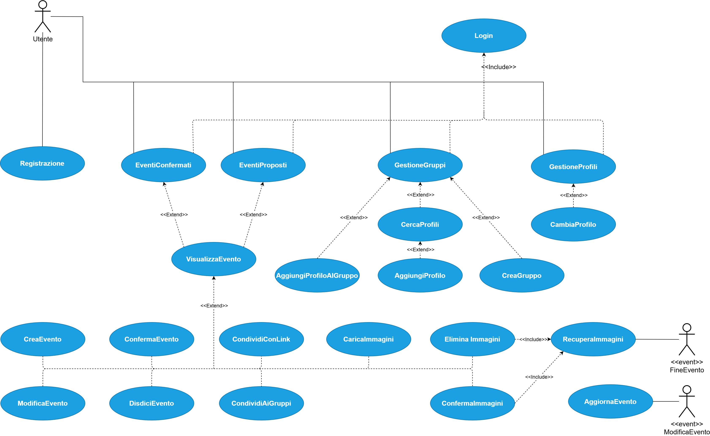
Analisi del problema
Principali Casi D’uso:
Modifica di un evento
Conferma di un evento
Recupero degli eventi di un profilo
Recupero dei profili associati all’evento
Notes:
Analisi del problema : casi d’uso e requisiti
Cosa sono I casi d’uso
Requisiti - scalabilità
Perchè soffermarsi così tanto sui casi d’uso?
La relazione e come viene poi salvata ha un impatto sul sistema

Slide 5
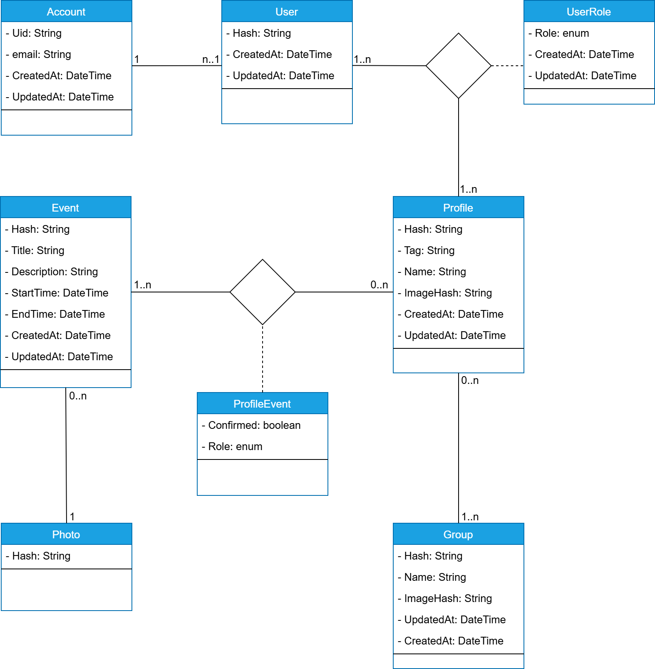
Persistenza - Analisi
Analisi:
Dominio e casi d’uso
Gestione delle transazioni
Distribuzione dei dati
Notes:
La modellazione della persistenza è centrale nel funzionamento di tutto il programma.
Distribuzione – modalità di interazione
La relazione principale
La condivisione comporta la gestione dei gruppi, che viene gestita in un’altra pagina
Principali casi d’uso
Modifica di un evento
Conferma di un evento
Recupero dei profili associati all’evento
Recupero degli eventi di un profilo – long polling
Partizionamento
database non relazionale
Separazione dei dati

Slide 6
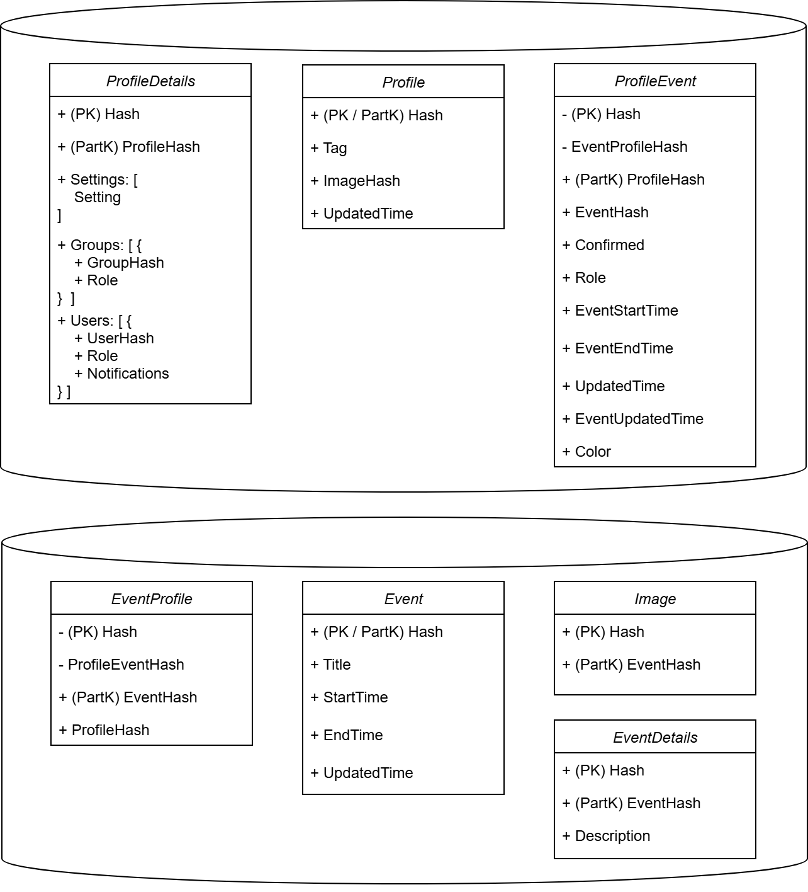

Persistenza - Realizzazione
Azure Cosmos Database
Documentale
Scalabile
Distribuito
Notes:
Distribuzione dei dati - Denormalizzazione
Questo definisce anche come il server deve interagire con la modifica dei dati.

Slide 7


Server Principale
Azure Service Bus
Code di messaggi
Sessioni e Topics
Dead-Letter Queue
Azure Functions
FaaS
Serverless
Autonomo
Notes:
Logica applicativa (C#/VSCode)
Si evitano elaborazioni difficili
Propagata
Delegazione delle responsablità – velocità e scalabilità
Punto focale -> Single responsibility
Denormalizzazione
Eventual consistency
Change feed
Idempotente
ASB -> Affidabile

Slide 8



Sicurezza: Autenticazione e Isolamento
Azure Key Vault
Sicuro
Indipendente
Distribuito
Google Firebase Authentication
Custom login
Supporto alla FI
Facilmente integrabile
Azure Virtual Network
Isolato
Controllabile
Notes:
Federated Identity

Slide 9
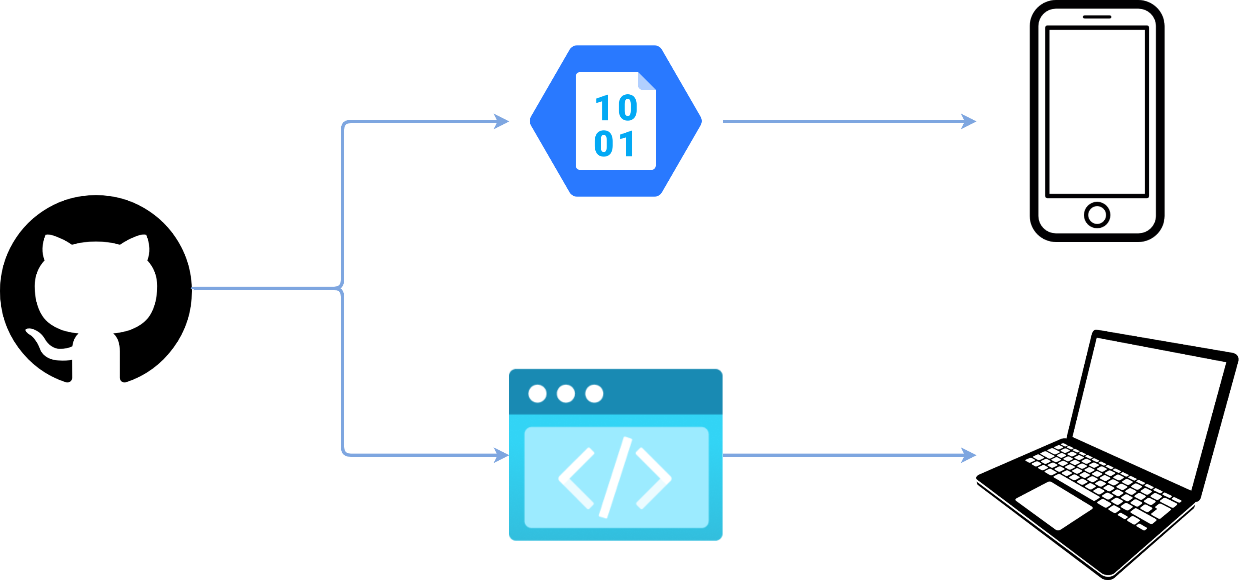


Client
Flutter
Multipiattaforma
Veloce
Affidabile
Notes:
Framework
Browser e android
Static Web App
Chiamate REST
Cache - Long polling

Slide 10


Aggiornamenti in tempo reale
Azure Storage Queue
Code di messaggi
Veloce
Economico
Azure Web PubSub
Comunicazioni in tempo reale
Canali tramite Web Socket
Notes:
Il long pollinga avviene ogni 15 min
Service bus
Notifiche
ASQ – meno affidabile

Slide 11

Immagini
1
2
3
Azure Blob Storage
Object storage
REST Api
SAS Token
Notes:
Pesanti
Sono state salvate in una posizione
Nel momento in cui si vogliono salvare le immagini il server crea i metadati sul db e chiede al blob storage la creazione di un SAS Token
Metadata
SAS Token
Questo permette

Slide 12
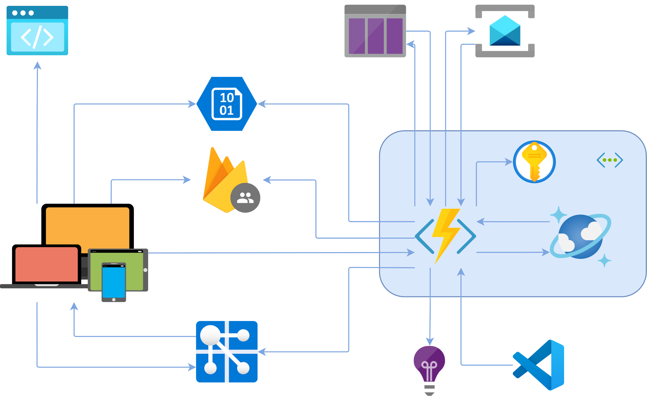
Sistema
Notes:
KeyVault
Firebase Authe
Static web app
Application Insights

Slide 13
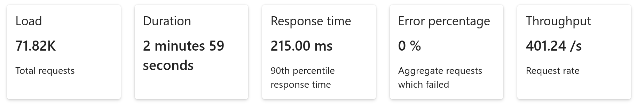
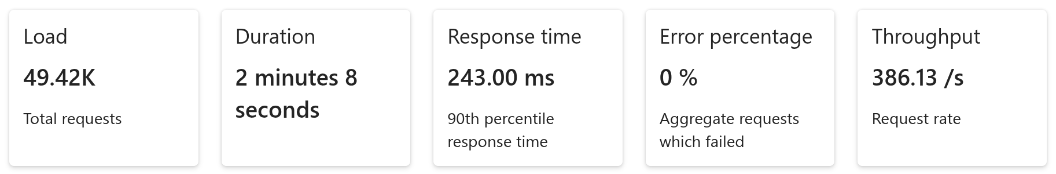
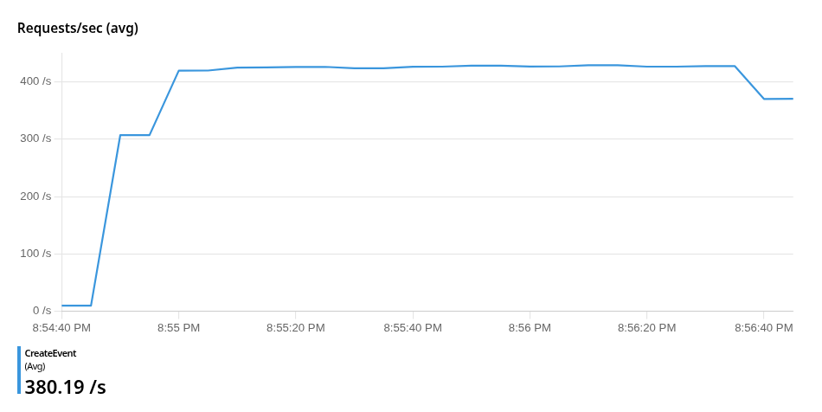
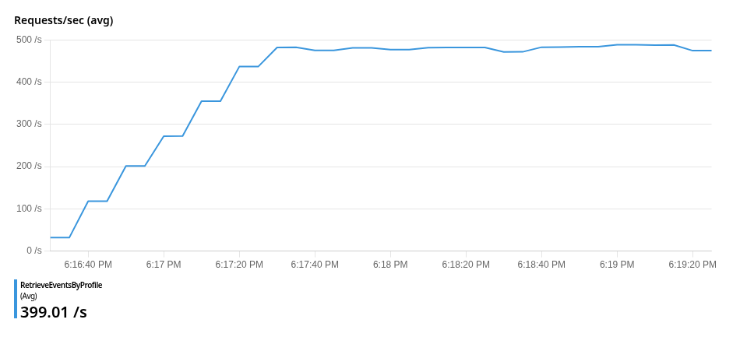
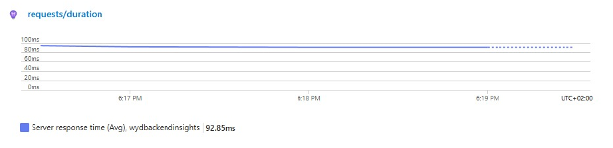
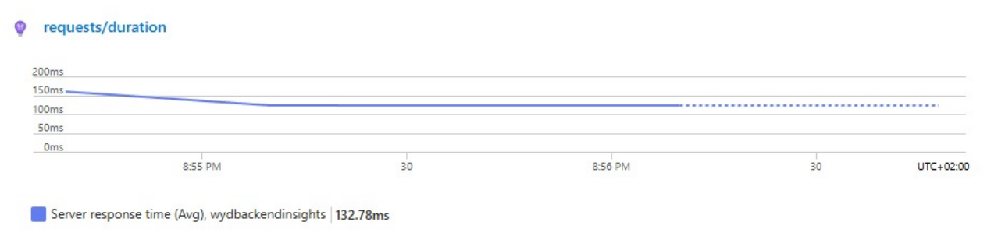
Risultati – Lettura e scrittura
Lettura di eventi
Creazione di eventi
Notes:
Creazione:
400 richieste / secondo
Invariate in base al carico
Tempo di risposta dimezzato se si considera il mero tempo di elaborazione
confermare

Slide 14
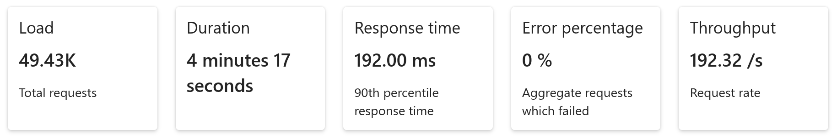
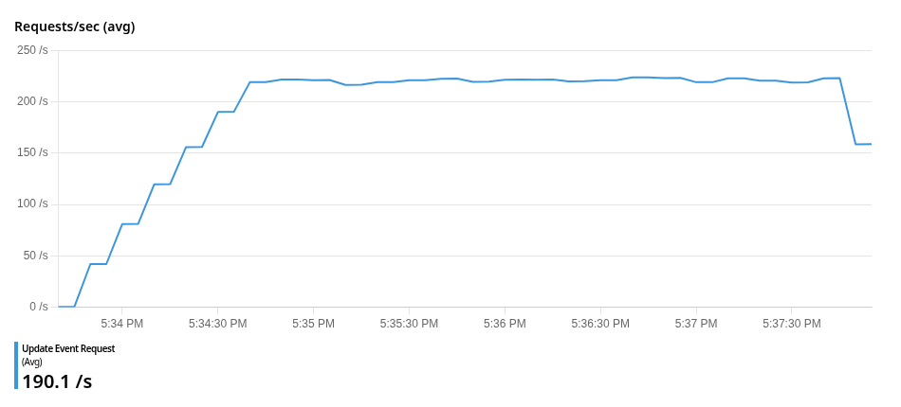
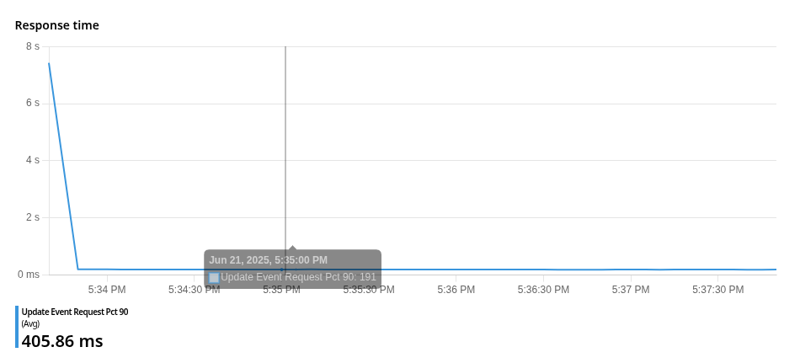

Risultati – Aggiornamento
Notes:
Service Bus

Slide 15

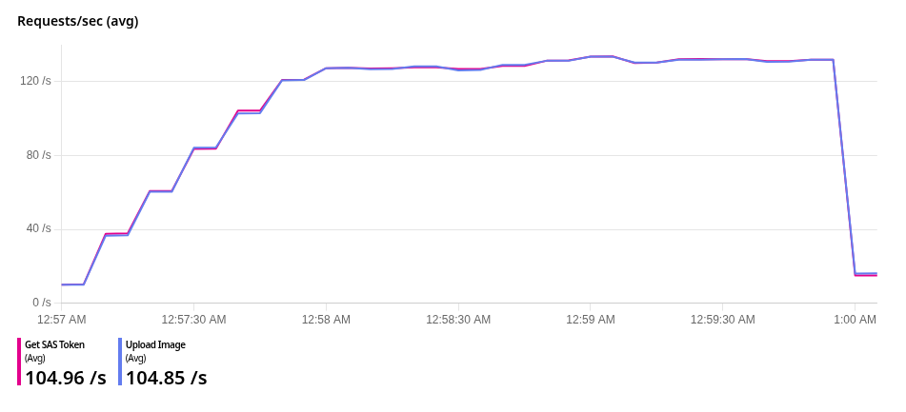
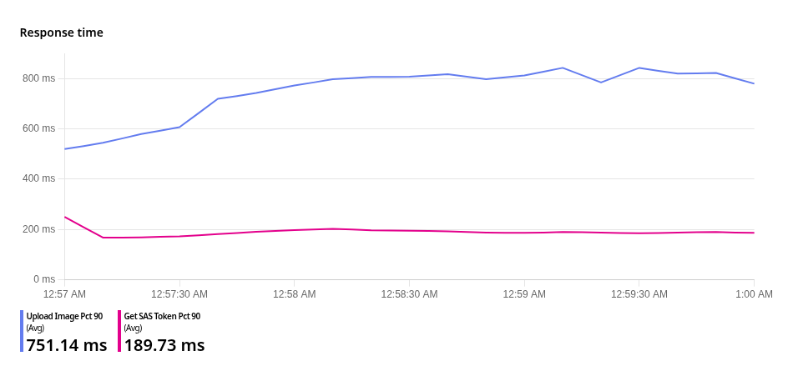
Risultati – Caricamento delle immagini
Notes:
4MB
500 MB/s
Blob storage

Slide 16
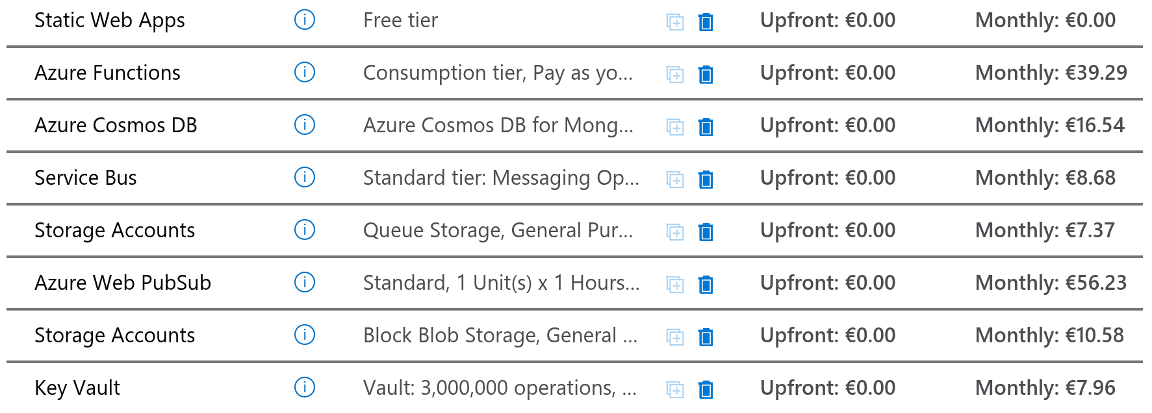
Costi previsti
Totale: circa €150/mese
Notes:
Prevedendo 5000 utenti x 200 richieste giornaliere
Costo PubSub

Slide 17
Sviluppi futuri
Miglioramenti strutturali
Sostituzione delle WebSocket
Integrazione con altre app di calendari
Introduzione di una cache lato server
Funzionalità
Creazione di eventi pubblicamente disponibili
Gestione della prenotazione e organizzazione
Visualizzazione della disponibilità degli altri profili
Implementazione di una chat per ogni gruppo
Strumenti per l’organizzazione tra gruppi
Notes:
Crediti()

Slide 18
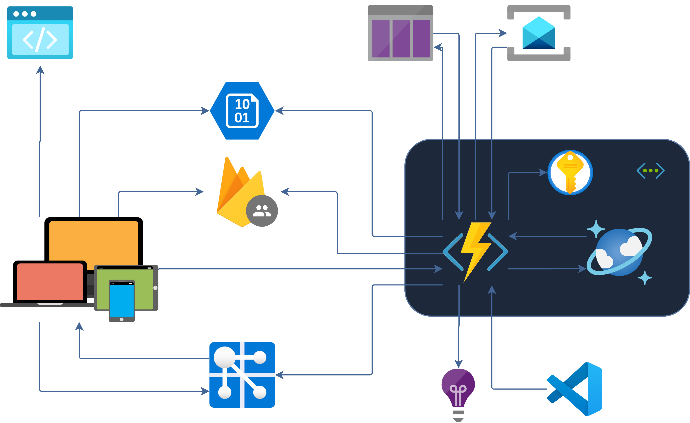
Grazie per l’attenzione

